Slide 1
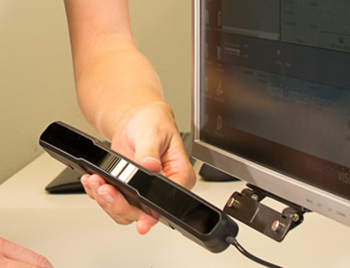
Videobasiertes Eyetracking

Slide 2
Messablauf
Die Probanden mussten einen Punkt auf dem Bildschirm mit den Augen verfolgen:
« Liegende Acht » langsam (T = 8 s)
  Probedurchlauf ( 1 cycle)
  Messung 1 (2 cycles)
  Messung 2 (2 cycles)
« Liegende Acht » schnell (T = 4 s)
  Probedurchlauf (1 cycle)
  Messung 1 (2 cycles)
  Messung 2 (2 cycles)
Horizontal (T = 4 s; kein Probedurchlauf)
  Messung 1 (2 cycles)
  Messung 2 (2 cycles)

Slide 3
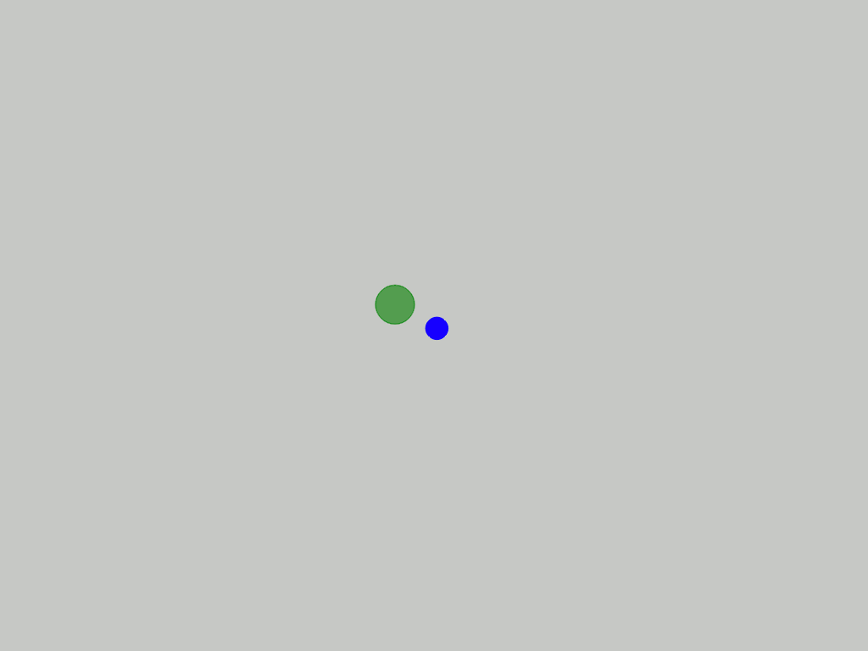
Smoothpursuit: Langsame Augenfolgebewegung
Beispiel: „Liegende Acht“; blau: Target; grün: Blickbewegung

Slide 4
Datenbeschreibung
Eyetracking-Daten aus einem Kooperationsprojekt zur Früherkennung von Leseproblemen
134 Datensätze
Sampling rate: 250 Hz
Pro Datensatz zwei Textdateien:
  vp_xyz.txt: Zeitstempel des Eyetrackers + Position des Targets auf dem Bildschirm
  vp_xyz_gaze.txt: Zeitstempel des Eyetrackers + Position des Blicks auf dem Bildschirm
Anhand der Eyetracker-Zeitstempel können Targetposition (Soll-Position) und Blickposition (Ist-Position) zueinander in Beziehung gesetzt werden

Slide 5
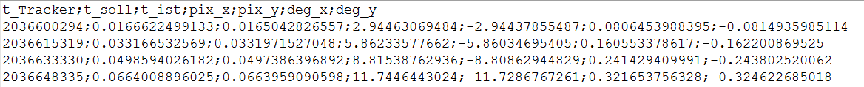
Targetinfos: vp_xyz.txt
t_Tracker: Zeitstempel Eyetracker
t_soll, t_ist: ignorieren
pix_x: x-Koordinate des Targets
pix_y: y-Koordinate des Targets
deg_x, deg_y: ignorieren

Slide 6
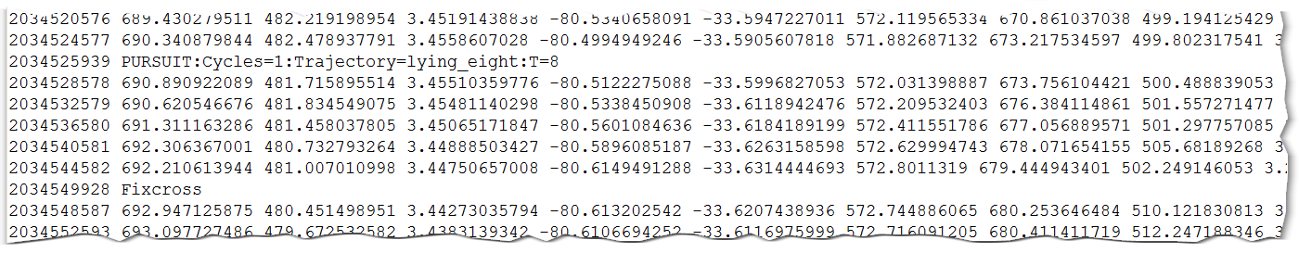
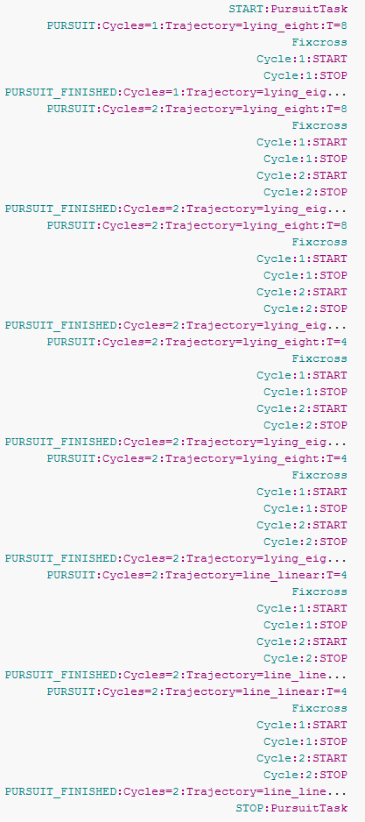
Blickinfos: vp_xyz_gaze.txt
13 Spalten (s.o.):
  Spalte 1: Zeitstempel Eyetracker
  Spalte 2-7: linkes Auge:
    Blickpos. x
    Blickpos. y
    Pupillengroesse (ignorieren)
    Pos Auge x vor dem Eyetracker( ignorieren)
    Pos Auge y vor dem Eyetracker (ignorieren)
    Pos Entfernung Auge vom Eyetracker (ignorieren)
  Spalte 8-13: rechtes Auge
    s. linkes Auge
Die Marker zur Kennzeichnung der Aufgabe sind in den Datenstrom integriert (s. rechts)

